Slide 1
Мы исследователи!
Учитель-логопед:
Суркова С.Ю.

Slide 4
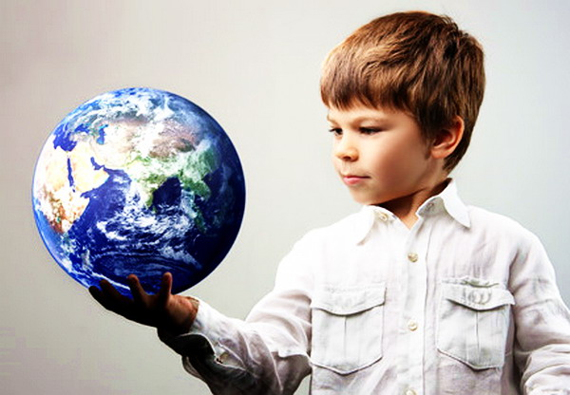
Выбор, какой должна быть наша Земля, будут делать наши дети!

Slide 6
Сбережем
нашу
природу!

Slide 7
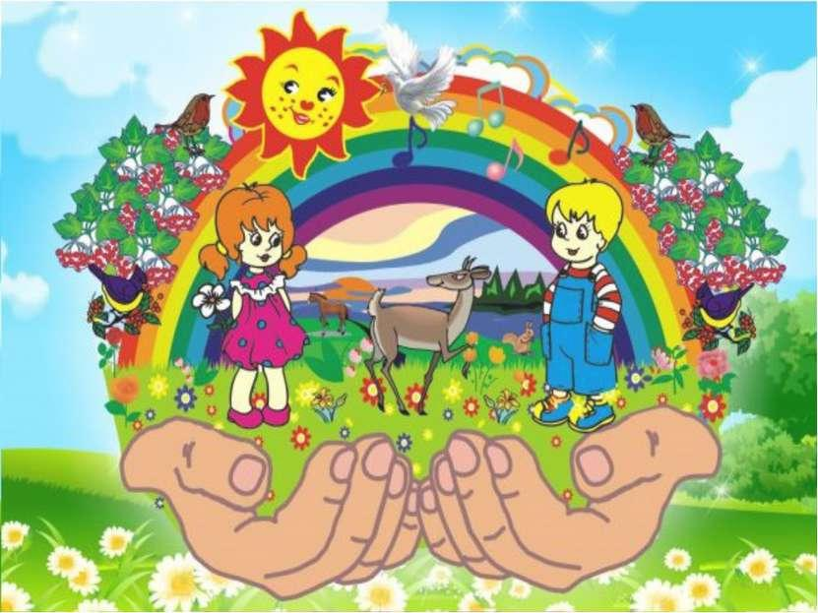

Slide 8
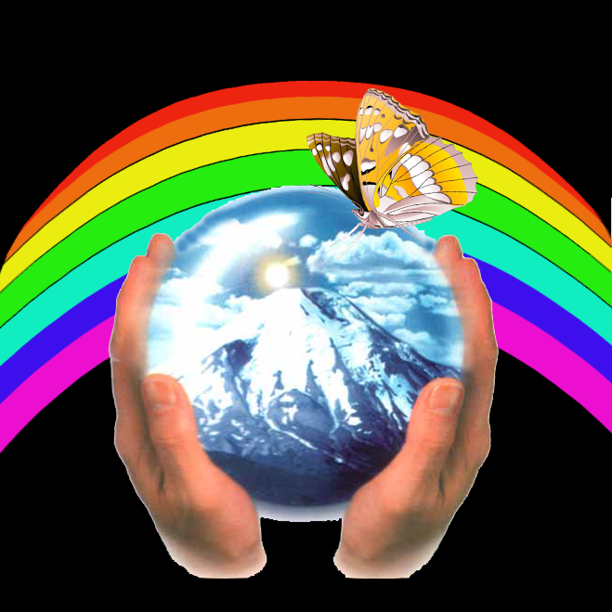
Наша планета
Есть одна планета-сад
В этом космосе холодном.
Только здесь леса шумят,
Птиц скликая перелётных,
Лишь на ней одной цветут,
Ландыши в траве зелёной,
И стрекозы только тут
В речку смотрят удивлённо.
Береги свою планету –
Ведь другой, похожей, нету! (Я. Аким)

Slide 9
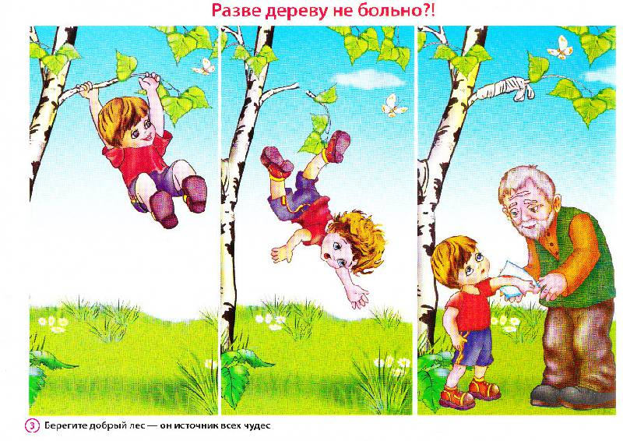

Slide 11
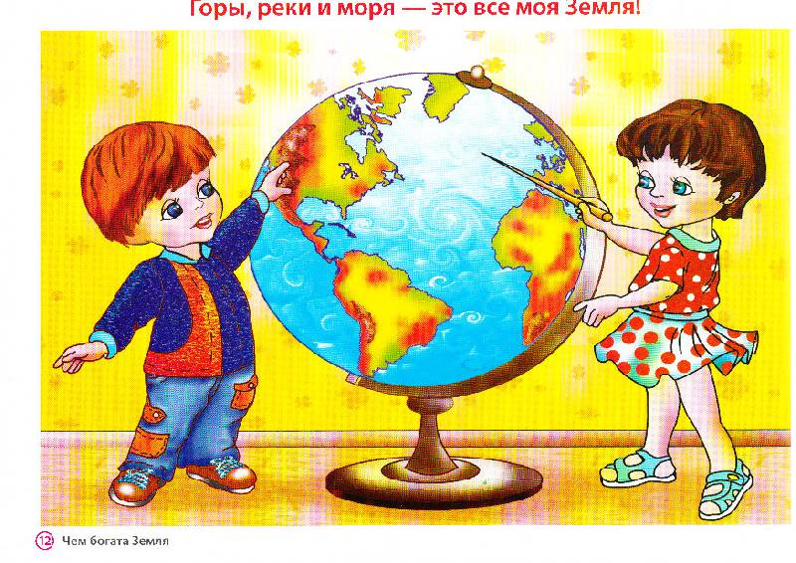

Slide 14
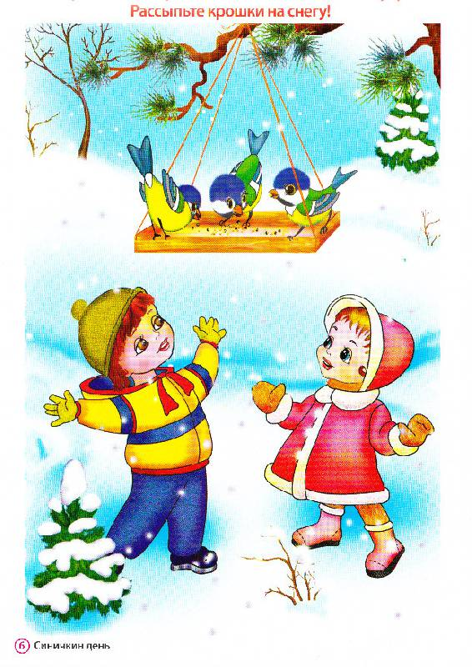

Slide 15
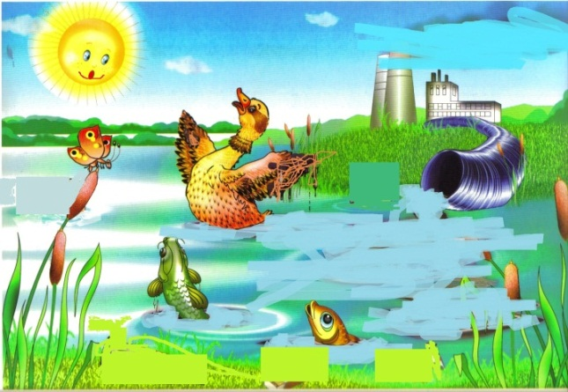
Мы реки, моря и океаны в обиду не дадим!

Slide 18
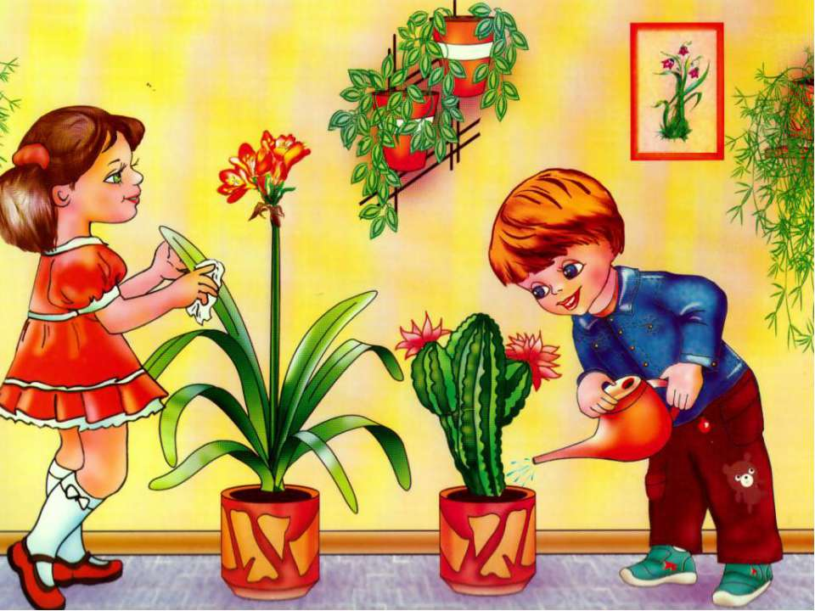

Slide 22
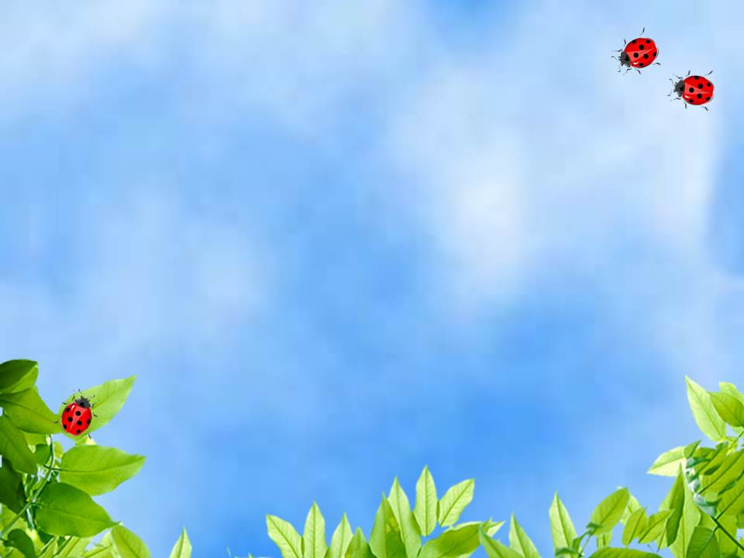
Пусть будет в человеке все прекрасно:
И мысли и поступки и душа!
В гармонии с природой и с собою
На свете чтоб жили малыши
Воспитывайте в детях, берегите,
Храните экологию души!
Н.Луконина

Slide 23
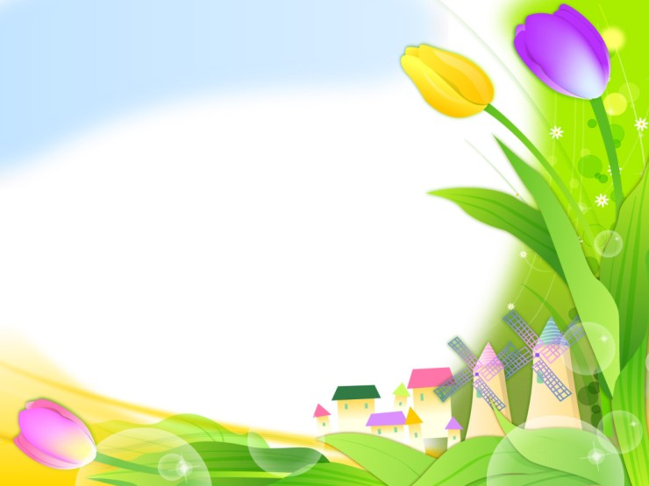
Давайте будем беречь планету
Во всей вселенной похожей нету
Давайте будем к тому стремиться
Чтобы нас любили и зверь и птица!!!

